Slide 1


Piruvato
HCO₃⁻
Piruvato
carboxilase
A
P
P
P
A
P
P
+
P_{i}
?

Slide 2
Piruvato
HCO₃⁻
Piruvato
carboxilase
A
P
P
P
A
P
P
+
P_{i}
Oxalacetato

Slide 3
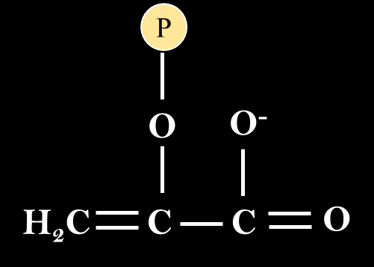
Oxalacetato
G
P
P
P
Fosfenolpiruvato carboxicinase
G
P
P
CO₂
?

Slide 4
Oxalacetato
G
P
P
P
Fosfenolpiruvato carboxicinase
G
P
P
CO₂
Fosfenolpiruvato

Slide 5
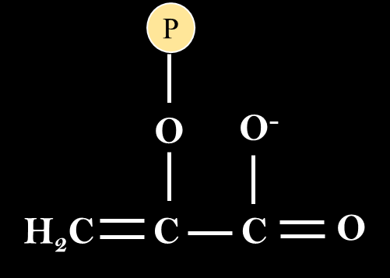
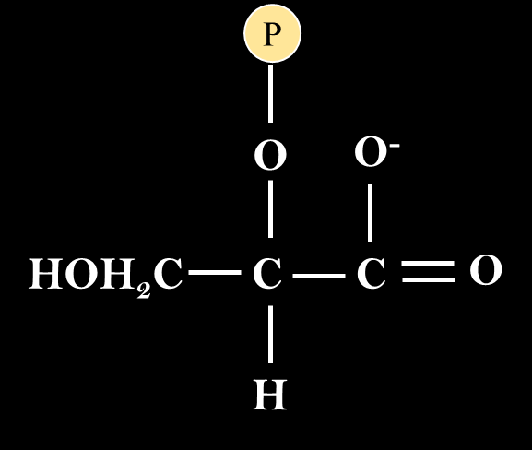
Fosfenolpiruvato
H₂O
Enolase
?

Slide 6
Fosfenolpiruvato
H₂O
Enolase
2-Fosfoglicerato

Slide 7
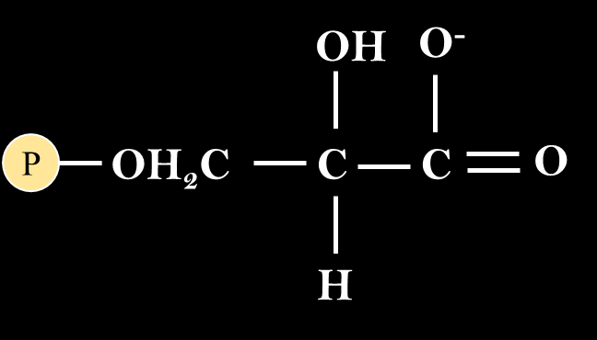
2-Fosfoglicerato
Fosfoglicerato-mutase
?

Slide 8
2-Fosfoglicerato
Fosfoglicerato-mutase
3-Fosfoglicerato

Slide 9
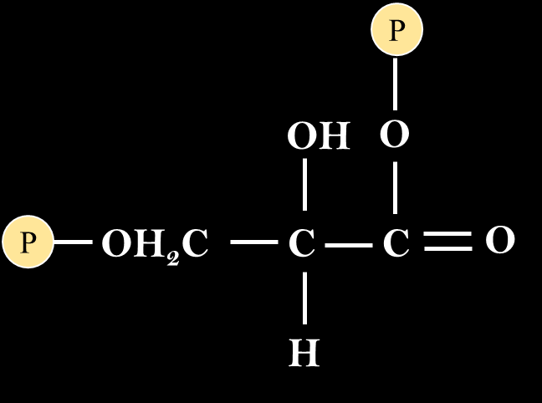
3-Fosfoglicerato
A
P
P
P
Fosfogliceratocinase
A
P
P
?

Slide 10
3-Fosfoglicerato
A
P
P
P
Fosfogliceratocinase
A
P
P
1,3-Bifosfoglicerato

Slide 11
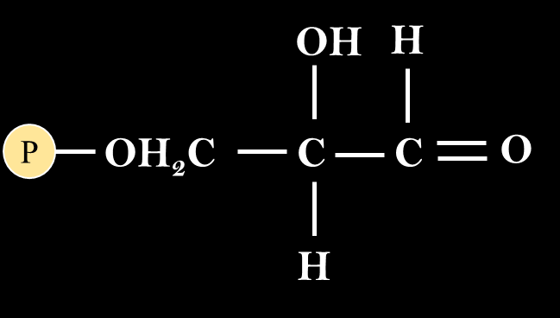
1,3-Bifosfoglicerato
NAD
H
Gliceraldeído-3-fosfato desidrogenase
NAD⁺
P
?

Slide 12
1,3-Bifosfoglicerato
NAD
H
Gliceraldeído-3-fosfato desidrogenase
NAD⁺
P
Gliceraldeído-3-fosfato

Slide 13
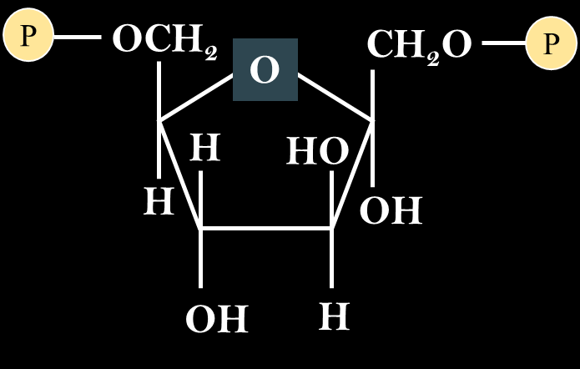
2 Moléculas de Gliceraldeído-3-fosfato
Aldolase
?

Slide 14
2 Moléculas de Gliceraldeído-3-fosfato
Aldolase
Frutose-1,6-bifosfato

Slide 15
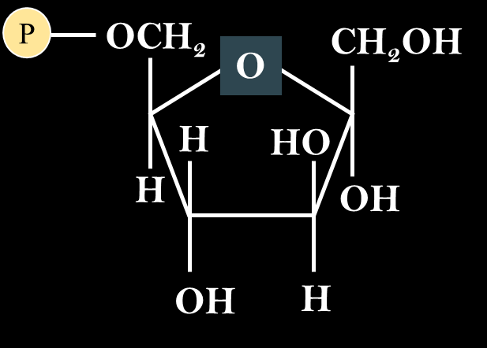
Frutose-1,6-bifosfato
H₂O
Frutose-1,6-bifosfatase
P
?

Slide 16
Frutose-1,6-bifosfato
H₂O
Frutose-1,6-bifosfatase
P
Frutose-6-fosfato

Slide 17
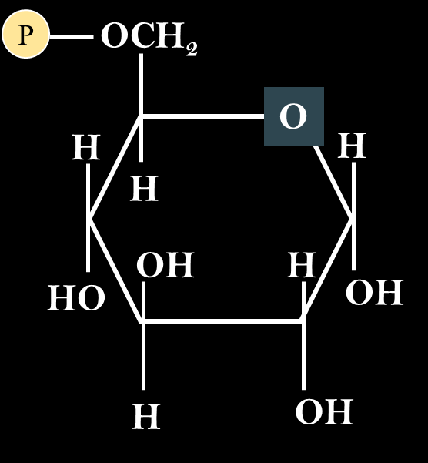
Frutose-6-fosfato
Fosfo-hexose isomerase
?

Slide 18
Frutose-6-fosfato
Fosfo-hexose isomerase
Glicose-6-fosfato

Slide 19

Glicose-6-fosfato
Glicose-6-fosfatase
?

Slide 20
Glicose-6-fosfato
Glicose-6-fosfatase
Glicose

